Slide 1

Luyện viết
Viết đoạn văn giới thiệu một đồ vật
Đọc mở rộng

Slide 2
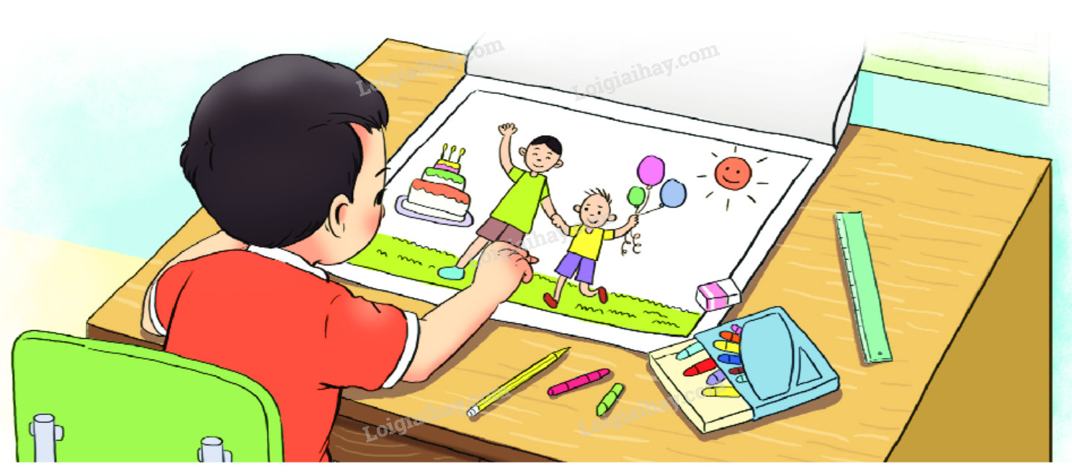
1. Nhìn tranh, nói tên đồ vật và nêu công dụng của chúng

Slide 3
- Giấy vẽ dùng để vẽ tranh.
- Bút màu dùng để tô màu.
- Bàn ghế dùng để học tập và làm việc.
- Thước dùng để kẻ.
- Bút chì dùng để vẽ.

Slide 4
2. Viết 3 - 4 câu giới thiệu về một đồ vật được dùng để vẽ.
Gợi ý:
+ Em muốn giới thiệu đồ vật nào?
+ Đồ vật đó có đặc điểm gì?
+ Em dùng đồ vật đó như thế nào?
+ Nó giúp ích gì cho em trong việc vẽ tranh?

Slide 5
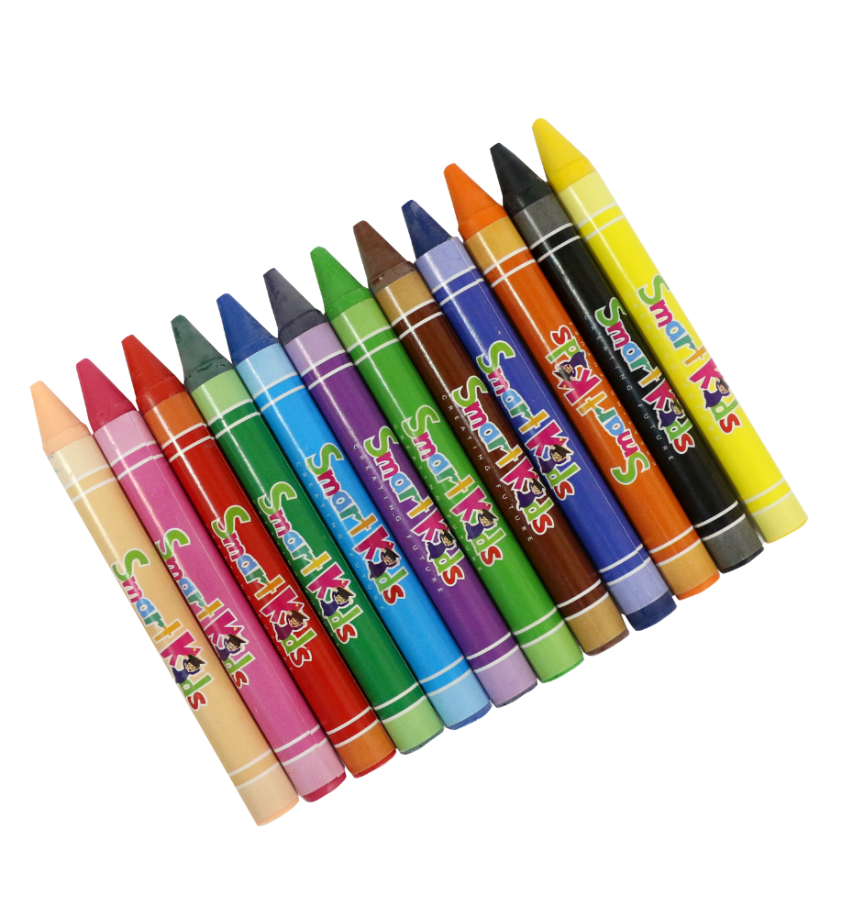
THAM KHẢO
Hộp màu vẽ là đồ dùng quan trọng trong khi vẽ của em. Màu vẽ có 36 màu sắc khác nhau được đặt trong một chiếc hộp nhỏ xinh. Em thường sử dụng khi phải tô màu. Em dùng màu đỏ tô ông mặt trời, dùng màu xanh lá tô những lũy tre, cây xanh, cánh đồng,..Hộp màu vẽ giúp cho bức tranh của em có nhiều màu sắc hơn, sinh động hơn.

Slide 6
Chiếc bút chì là người bạn của em trong mỗi giờ học vẽ. Chiếc bút của em có gồm vỏ bút và ruột bút. Vỏ bút màu đỏ, ruột bút được làm từ chì. Em thường dùng bút chì để vẽ trước các nét rồi sau đó mới tô màu. Chiếc bút chì giúp em vẽ được nhiều hình vẽ khác nhau.

Slide 7
Nào ta cùng làm!

Slide 8
ĐỌC MỞ RỘNG

Slide 9
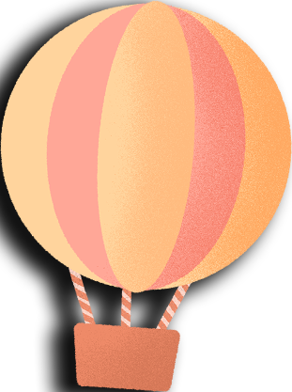


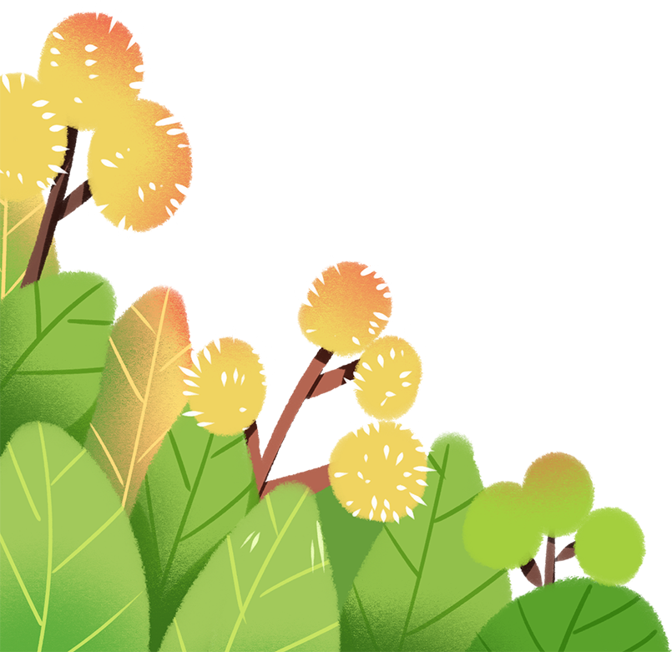
Tìm một câu chuyện về trường học. Chia sẻ thông tin về câu chuyện dựa trên gợi ý sau:

Slide 10
Tên câu chuyện là gì?
Câu chuyện mở đầu như thế nào?
Điều gì diễn ra tiếp theo?
Câu chuyện kết thúc ra sao?

Slide 11
Buổi học thể dục
1. Hôm nay có buổi học thể dục. Thầy giáo dẫn chúng tôi đến bên một cái cột cao, thẳng đứng. Chúng tôi phải leo lên đến trên cùng, rồi đứng thẳng người trên chiếc xà ngang.
Đê-rốt-xi và Cô-rét-ti leo như hai con khỉ. Xtác-đi thì thở hồng hộc, mặt đỏ như chú gà tây. Ga-rô-nê leo dễ như không. Tưởng chừng như cậu có thể vác thêm một người nữa trên vai vì cậu khỏe chẳng khác gì một con bò mộng.
2. Đến lượt Nen-li. Bạn này được miễn học thể dục vì bị tật từ nhỏ nhưng cố xin thầy cho được tập giống như mọi người.
Nen-li bắt đầu leo một cách chật vật. Mặt cậu đỏ như lửa, mồ hôi ướt đẫm trán. Thầy giáo bảo cậu có thể xuống nhưng cậu vẫn cố sức leo.

Slide 12
Buổi học thể dục
Mọi người vừa thấp thỏm sợ cậu tuột tay ngã xuống đất, vừa luôn miệng khuyến khích : “Cố lên ! Cố lên !”
Nen-li rướn người lên và chỉ còn cách xà ngang hai ngón tay. "Hoan hô ! Cố tí nữa thôi !" - Mọi người reo lên. Lát sau, Nen-li đã nắm chặt cái xà.
3. Thầy giáo nói : "Giỏi lắm ! Thôi, con xuống đi !" Nhưng Nen-li còn muốn đứng trên chiếc xà như những người khác.
Sau vài lần cố gắng, cậu đặt được hai khuỷu tay, rồi hai đầu gối, cuối cùng là bàn chân lên xà. Thế là cậu đứng thẳng người lên, thở dốc, nhưng nét mặt rạng rỡ vẻ chiến thắng, nhìn xuống chúng tôi.
Theo A-MI-XI

Slide 13
Nói về một nhân vật em thích nhất trong truyện.

Slide 14
Tạm biệt!

Slide 15



MĂNG NON – TÀI LIỆU TIỂU HỌC
Mời truy cập: MĂNG NON- TÀI LIỆU TIỂU HỌC | Facebook
ZALO : 0382348780 - 0984848929

